Slide 1

Làm quen với chữ viết
Đề tài: Làm quen với chữ cái p-q.
Làm quen chữ cái p-q

Slide 2

quyển vở tập viết

Slide 3

Phần 1: Làm quen với chữ cái p

Slide 4

p
Phát âm chữ p

Slide 5

Q
o
Phân tích cấu tạo chữ p

Slide 6

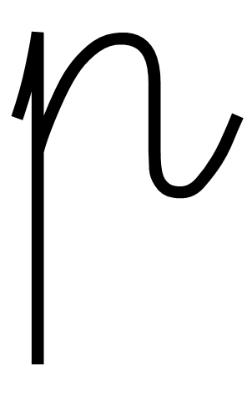
Một số mẫu chữ p
P
p

Slide 7

Phần 2: Làm quen với chữ cái q

Slide 8

q
Phát âm chữ q

Slide 9

o
Phân tích cấu tạo chữ q

Slide 10


Một số mẫu chữ q
Q
q

Slide 11

So sánh chữ cái p-q
o
o
Có điểm gì giống nhau?
Có điểm gì khác nhau?

